Slide 1





Réflexions régionales sur les
SMURs paramédicalisés
Pr Tahar Chouihed
SAMU-SMUR et Service d’Urgences – CHRU Nancy
Centre d’Investigation Clinique Plurithématique
UMR_S 1116: Défaillance Cardio-vasculaire Aigues et Chroniques
Notes:
Thank to Alice, Pierre and Lionel for this kind invitation to this congress dedicated to cardiac arrest. I was invited to talk about epinephrin in the management of cardiac arrest, which is one of our research themes in Nancy

Slide 2



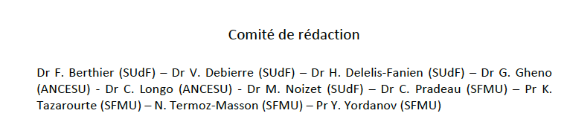

Slide 3
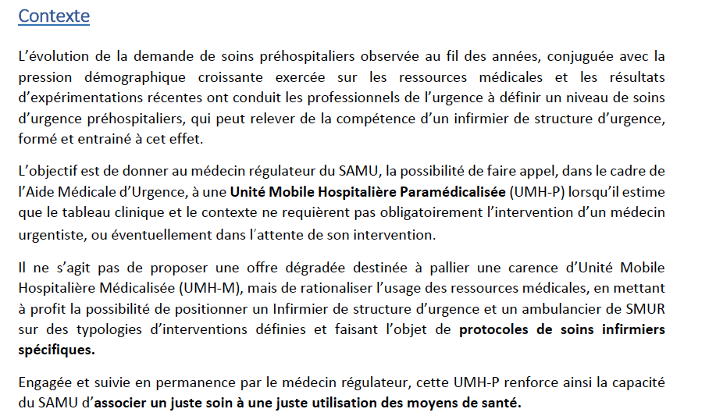
Contexte
Demande croissante de soins pré-hospitaliers
+
Demande croissante de RH
=> réflexion sur une réponse graduée à l’AMU

Slide 4
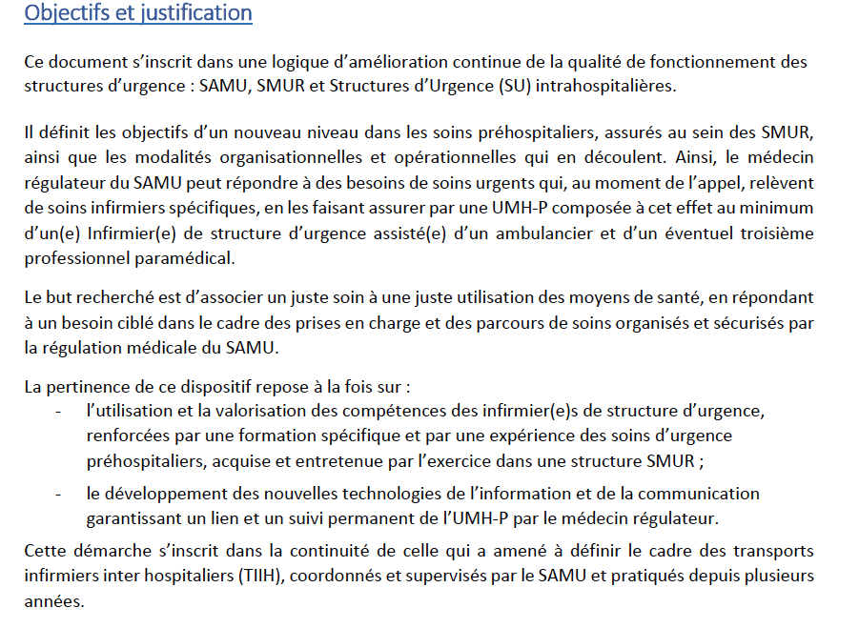
Objectifs
Utilisation et valorisation des compétences paramédicales
Nouvelles technologies et outils de communications

Slide 5


Cadre réglementaire

Slide 6
Le TIH est bien une mission du Smur !

Slide 7
La naissance des T2IH !

Slide 8
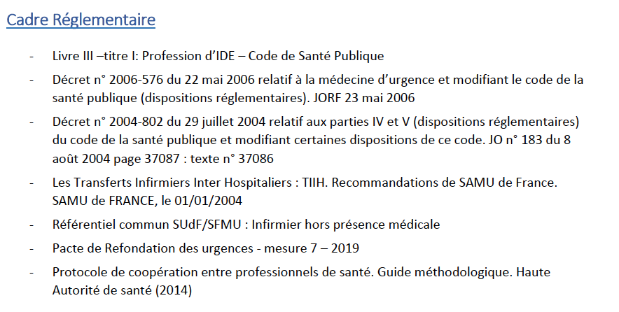
Cadre réglementaire

Slide 9
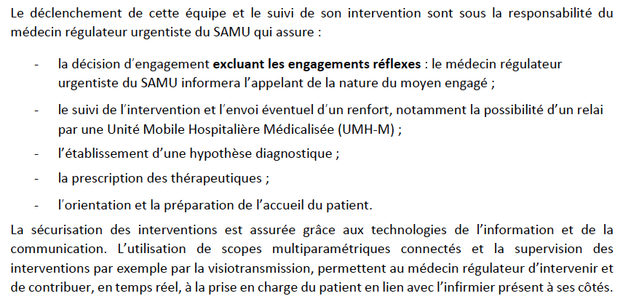
Mise en œuvre pratique

Slide 10
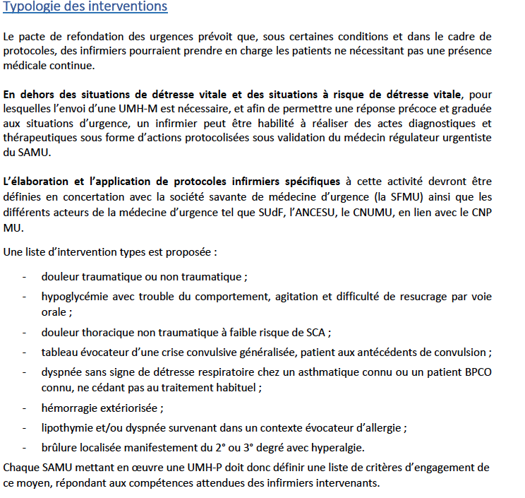
Typologie des interventions

Slide 11
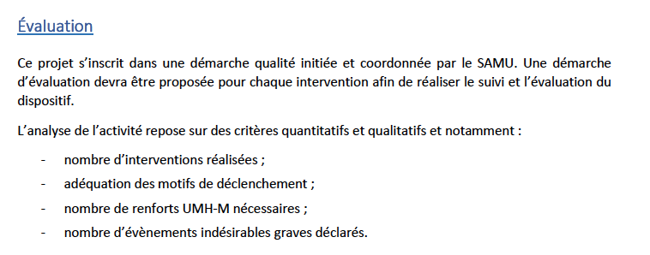
Evaluation

Slide 12

Protocole ReGraMe
« Réponse graduée en médecine d’urgence préhospitalière : un essai multicentrique randomisé contrôlé »
LOI déposée au PREPS 2022-2023
Dr Jenvrin - Pr Montassier
(CHU de Nantes)

Slide 13

L’objectif principal :
  Evaluer dans une étude prospective, multicentrique, randomisée, ouverte, la non-infériorité d’un SMUP versus un SMUR dans un panel d’indications définies par un groupe d’expert du soin préhospitalier

Slide 14
Les objectifs secondaires:
Évaluer le nombre d'interventions du médecin dans le groupe SMUP
Évaluer le nombre de patients décédés dans les 2 groupes (groupe SMUR et groupe SMUP)
Evaluer le nombre de patients laissés sur place dans les 2 groupes (groupe SMUR et groupe SMUP)
Évaluer les besoins, la satisfaction et l’acceptabilité du médecin régulateur urgentiste, des paramédicaux et des patients de la prise en charge préhospitalière dans le groupe SMUP
Évaluer l’impact médico-économique du SMUP versus le SMUR
Évaluer survenue d’un événement indésirable grave
Évaluer l’impact sur la disponibilité de régulation MU
Cette étude se déroulera sur une période de 24 mois et inclura 680 patients dans 6 centres participants

Slide 15
Critères d’inclusion:
  Âgé de plus de 18 ans
  Patient avec :
    Une douleur thoracique aiguë nécessitant la réalisation d’un électrocardiogramme,
    Une douleur aiguë, y compris brûlure hyperalgique
    Une réaction allergique sévère nécessitant une administration d’adrénaline en intramusculaire
    Une exacerbation aiguë d’asthme nécessitant une aérosolthérapie et pour laquelle une ventilation mécanique n’est pas indiquée
    Un état de mal épileptique pour lequel la mise en place d’une ventilation mécanique d’emblée n’est pas indiquée
    Tachycardie paroxystique supraventriculaire par réentrée intranodale (maladie de Bouveret), à condition qu’il ne s’agisse pas du premier épisode
    Hypoglycémie sévère nécessitant l’administration intraveineuse de glucose
  Patient affilié au régime de sécurité sociale
Critères de non-inclusion:
  Patient :
    Avec une douleur thoracique mal tolérée d’après le MRU (malaise, pâleur, sueurs profuses, détresse respiratoire aiguë)
    Présentant un trouble de conscience justifiant d’emblée d’une maîtrise des voies aériennes d’après le MRU
    En état de choc suspecté par le MRU
    Ayant un premier épisode de maladie de Bouveret
    Ayant un traumatisme nécessitant une réaxation de membre périphérique
    Avec une exacerbation aiguë d’asthme et des signes de gravité extrême (impossibilité de parler, FR > 40/min, pauses ventilatoire, troubles de la vigilance.
    Avec une indication de limitations des thérapeutiques actives
    Sous tutelle, curatelle et sauvegarde de justice

Slide 16


